Slide 1
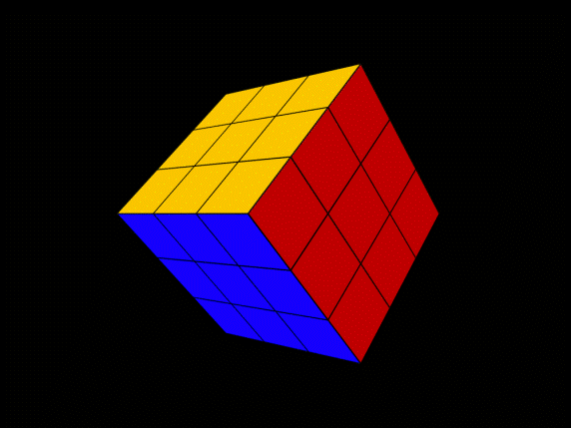
Proyecto “Rubiktrón”
Integrantes:
-Matias Aguayo -Gonzalo Vega -José Vásquez -Leonel Alarcón -Camilo Mamani

Slide 2
Análisis
Descripción de la arquitectura:
- Respecto a las herramientas de trabajo.
- Respecto al robot.
- Respecto a los entregables finales.

Slide 3
Modelo de Diseño
Inicio
Revisión y búsqueda de las piezas y herramientas para el proyecto.
Construcción del robot.
Conexión del robot a un computador
Creación y elaboración de algoritmos en lenguaje NXC.
Prueba de movimientos del robot.
Desarrollo del software para celular controlador del robot.
Exportación de una aplicación para celular.
Pruebas de manipulación remota del robot.
Elaboración del manual de usuario.

Slide 4

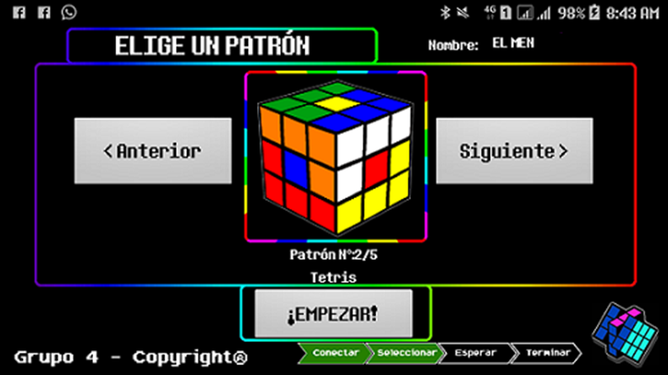
Análisis
Diseño de la interfaz de usuario:
- Entorno de desarrollo:
- Primer diseño de la interfaz:

Slide 5

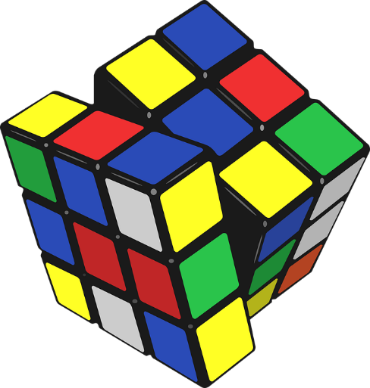
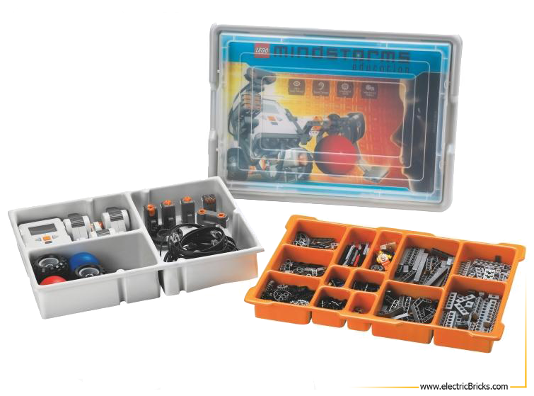
Análisis
Especificación de requerimientos:
Requerimientos del equipo de trabajo:
Piezas de LEGO Mindstorms
Computadores
Manual de instrucciones del robot
Celulares Android
Cubo Rubik
Requerimientos del consumidor:
Celular Android
Manual de usuario
Cubo Rubik

Slide 6
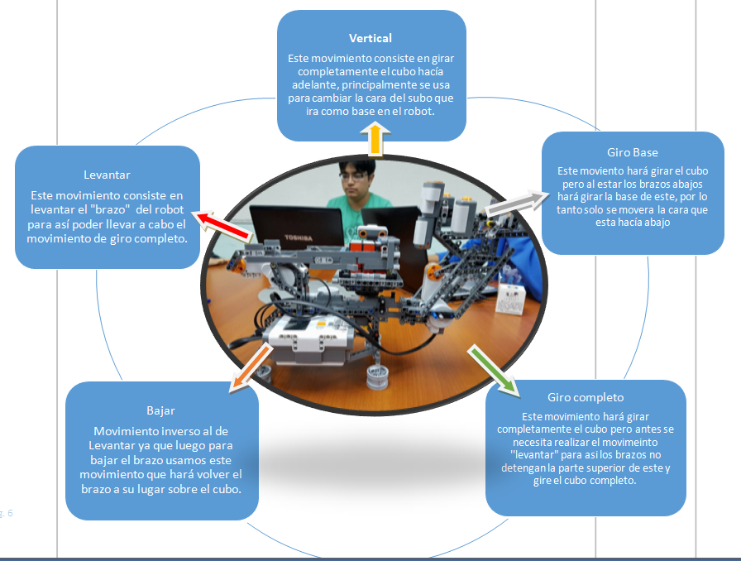
Modelo de Interacción

Slide 7

Plan de Integración
Como trabajamos
Como se trabaja con el robot NXT y la aplicación
Funcionamiento de nuestro algoritmo
Funcionamiento de nuestra aplicación

Slide 8
Descripción de la Arquitectura
Sub bajar()
{ OnRev(OUT_C,30); Wait(550);
Off(OUT_C);
Wait(200); }
sub giro_base(int t)
{ if (t==1) //DERECHA
{ RotateMotor(OUT_A,75,-305);
RotateMotor(OUT_A,75,35); }
else //IZQUIERDA
{ RotateMotor(OUT_A,75,305);
RotateMotor(OUT_A,75,-35);}
}
Sub giro_vertical(int n)
{ repeat(n)
{ RotateMotor(OUT_C,70,-80);
RotateMotor(OUT_C,70,80); }
}
Sub levantar()
{ OnFwd(OUT_C,50);
Wait(330);
Off(OUT_C); }
A base de estas 4 subtareas se realizan los patrones utilizados.
Se utiliza funciones propias del lenguaje NXC.
Código general con todas estas subtareas
Interpretación del N° Del
algoritmo a trabajar
Algoritmo 1:
giro_base(0);
giro_vertical(2);
giro_base(1);
giro_vertical(1);
….
Algoritmo 2:
giro_base(0);
giro_vertical(2);giro_base(0);
levantar();
….
Algoritmos restantes…

Slide 9
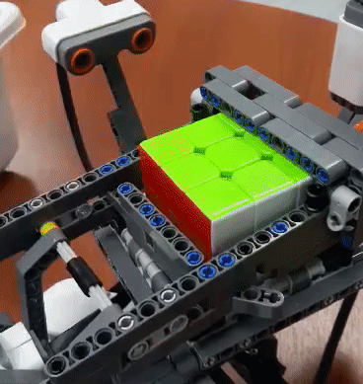
Modelo de Implementación
Armado del Robot
Programa del Robot NXT
Programa de Conectividad Remota

Slide 10
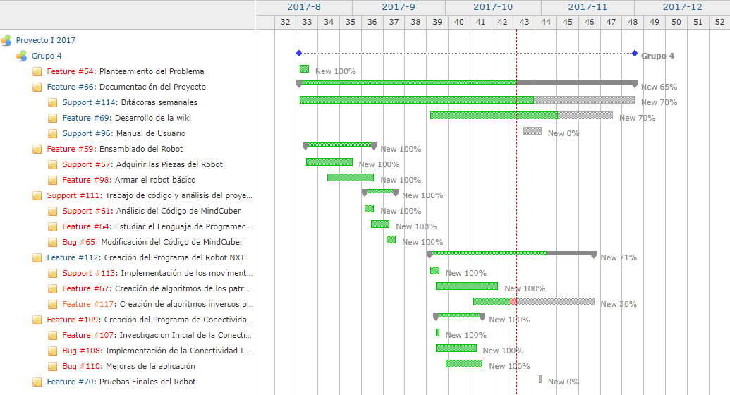
Carta Gantt

Slide 11

Problemas
Patrones inversos
Desajuste de la plataforma

Slide 12

Trabajo a futuro
Enfocarnos en la Documentación.

Slide 13

Conclusión

